Slide 1
Магнитно-електрическа измервателна система
Георги Алексанров
42 група

Slide 2
Съдържание
Символно означение
Принцип на действие
Устройство на системата
Въртящия момент
Противодействащият момент
Равновесие
Предимства и недостатъци
Приложение

Slide 3
Символно означение
Условният знак на уредите от магнитоелектрическата система с механически противодействащ (съпротивителен) момент е следният: .
Ако измервателният механизъм на уреда е с магнитен екран условният знак се загражда с окръжност.

Slide 4
Принцип на действие
При протичане на ток през бобината на измервателния механизъм от магнитоелектричната система вследствие на взаимодействието между този ток и потока на постоянния магнит, възникват електромагнитни сили, които въз основа на законa на Био-Савар можем да определим с израза.
F=Blwl

Slide 5
Принцип на действие
F=Blwl
В - магнитната индукция, Т;
I - токът през бобината, А;
w - броят на навивките на бобината;
l - дължината на активните страни на бобината, m.

Slide 6
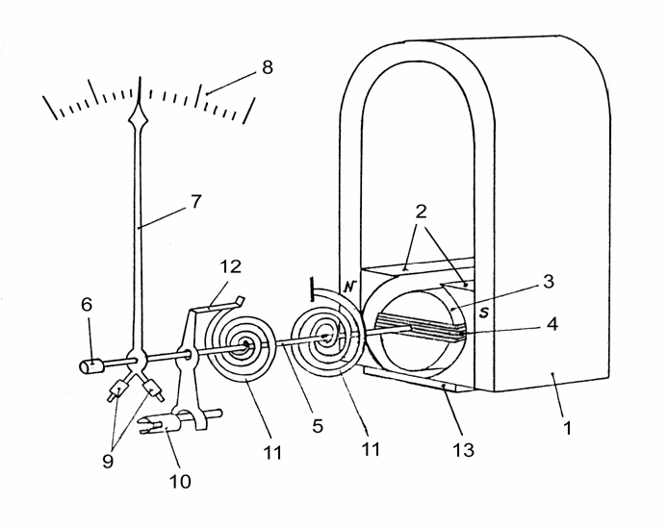
Устройство на системата

Slide 7
Устройство на системата
1.неподвижен постоянен магнит 2.полюсни накрайници 3. неподвижно цилиндрично ядро 4. подвижната бобина 5. полуоси 6. опорни лагери 7. стрелка 8. скала 9. противотежести 10. винт на коректора 11. спирални пружини 12. пластина на коректора

Slide 8
Устройство на системата
Магнитът се изработва от специална стомана – волфрамова, кобалтова, хромова или никел – алуминиева. За да се запазят магнитните свойства на магнита постоянни с течение на времето, технологично при изработването му той се подлага на изкуствено стареене.

Slide 9
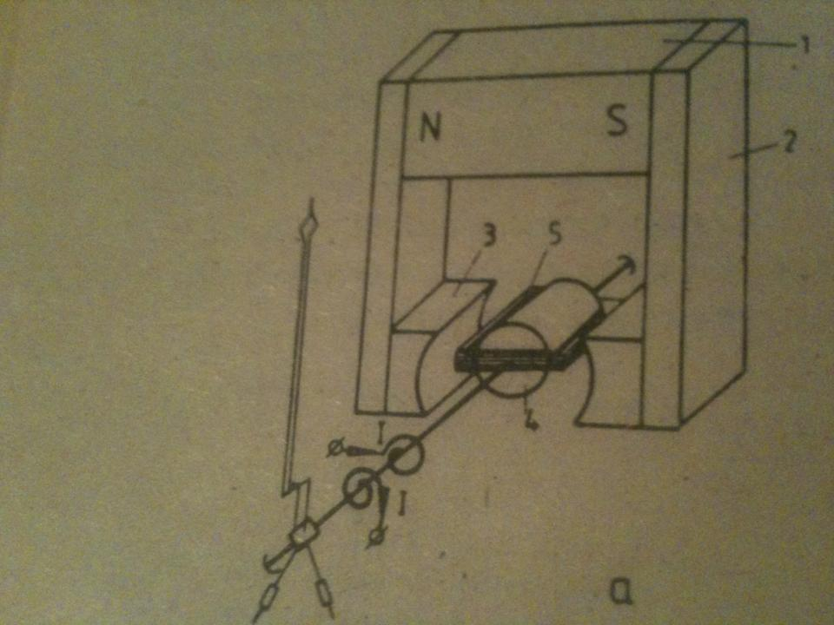
Устройство на системата
Полюсните накрайници 3 и цилиндричното ядро 4 се изработват от магнитно мек материал. Във въздушната междина между полюсните накрайници и цилиндричното ядро се образува сравнително силно радиално магнитно поле, в което са разположени активните страни на бобината 5.

Slide 10
Устройство на системата
Токовият контур на уреда е подвижната бобина 5, която обхваща неподвижното цилиндрично ядро 4. Тя може свободно да се върти във въздушната междина до определен ъгъл. Бобината е изработена от тънък меден или алуминиев проводник с лакова изолация, навит върху лека алуминиева рамка

Slide 11
Устройство на системата
Ток се пропуска през бобината чрез две спирални пружини 11, които са изолирани една от друга и от полюсите. С единия си край двете пружини са закрепени към полуоста, вторият край на едната пружина е закрепен към неподвижната част на уреда, а вторият край на другата пружина към пластината 12 на коректора 10.

Slide 12
Въртящия момент
Математически въртящия момент Мb може да се представи с израза:
Мb = Fα
Под действието на този момент бобината извършва въртеливо движение. В резултат на това положението на оста и на спиралните пружинки се променя. Едната пружинка се натяга, а другата се разтяга.

Slide 13
Противодействащият момент
Двете пружинки се стремят да се върнат в първоначалното си положение и в резултат на това се създава противодействащият момент Мп, чиято стойност е пропорционална на ъгъла а на завъртане на подвижната част спрямо първоначалното положение, т. е.
Мп = сα.

Slide 14
Равновесие
Под действието на създалите се два момента (въртящ и противодействащ) подвижната бобина се завърта до достигането на такъв ъгъл α, при който противодействащият момент се изравнява с въртящия, т. е. настъпва равновесие. Заедно с оста на същия ъгъл α се завърта и стрелката и при настъпване на равновесие свободният и край показва на скалата делението, което съответства на стойността на измерваната величина.

Slide 15
Предимства и недостатъци
Предимства
1. Висока точност.
2. Незначително влияние на външни магнитни полета.
3. Висока чувствителност.
4. Незначително влияние от изменение на температурата на околната среда.
Недостатъци
1. Основен недостатък: приложимост само в постояннотокови измервания.

Slide 16
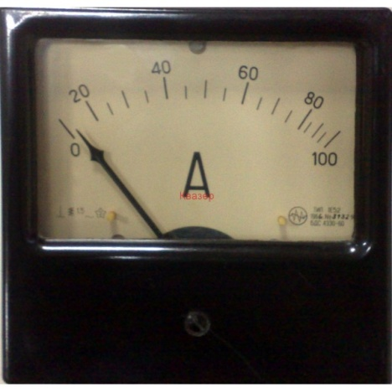
Приложение
Така описаните измервателни механизми ако се включат последователно във веригата на измервания ток Iо представляват или амперметър или микроамперметър.
В амперметрите системата се
включва във веригата непосредсвено или чрез електрически шунт. Шунтовете са преобразователи на тока в дадена верига в напрежителен пад.

Slide 17
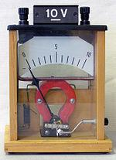
Приложение
От същия измервателен механизъм се получава волтметър от магнитоелектрическата система, ако последователно на бобината се включи допълнително съпротивление.

Slide 18
Приложение
Измервателната система се
ползват също и при: Омметрите. Магнитно електрически галванометри Балистични галванометри Вибрационни галванометри Светлиннолъчеви осцилографи Термоелектрически измервателни уреди

Slide 19
Благодаря за вниманието

